Slide 1


ỦY BAN NÂM DÂN QUẬN LONG BIÊN
TRƯỜNG MẦM NON ĐỨC GIANG
LĨNH VỰC PHÁT TRIỂN NGÔN NGỮ
LÀM QUEN VĂN HỌC
Truyện: Cậu bé mũi dài
LỨA TUỔI: MẪU GIÁO BÉ
GIÁO VIÊN: NGUYỄN THỊ HOA

Slide 2

MỤC ĐÍCH - YÊU CẦU
1. Kiến thức:
- Trẻ biết tên truyện, tên các nhân vật trong truyện
- Hiểu nội dung câu chuyện: Những bộ phận trên cơ thể đều có ích với chúng ta, chúng ta phải biết quý trọng nó và giữ gìn vệ sinh sạch sẽ...
2 Kỹ năng:
- Trẻ nhớ được tên truyệ“Cậu bé mũi dài”, tên các nhân vật trong truyện: Cậu bé mũi dài, chú ong, Hoạ my, các cô Hoa...
- Trẻ trả lời được câu hỏi của cô rõ ràng đủ ý
3 Thái độ:
- Giáo dục trẻ : Biết bảo vệ, giữ gìn vệ sinh sạch sẽ.

Slide 3

ỔN ĐỊNH TỔ CHỨC
Cô và trẻ hát bài hát “Mắt , mũi , mồm”

Slide 4

Lần 1: Cô kể diễn cảm + tranh

Slide 5


Slide 6
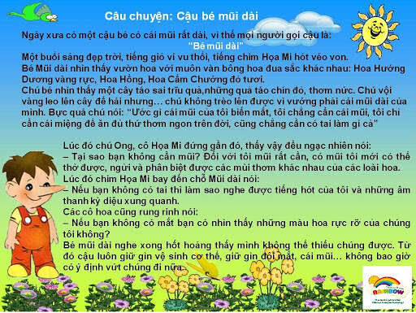

Slide 7
Lần 2: Cô kể diễn cảm, powerpoint

Slide 9
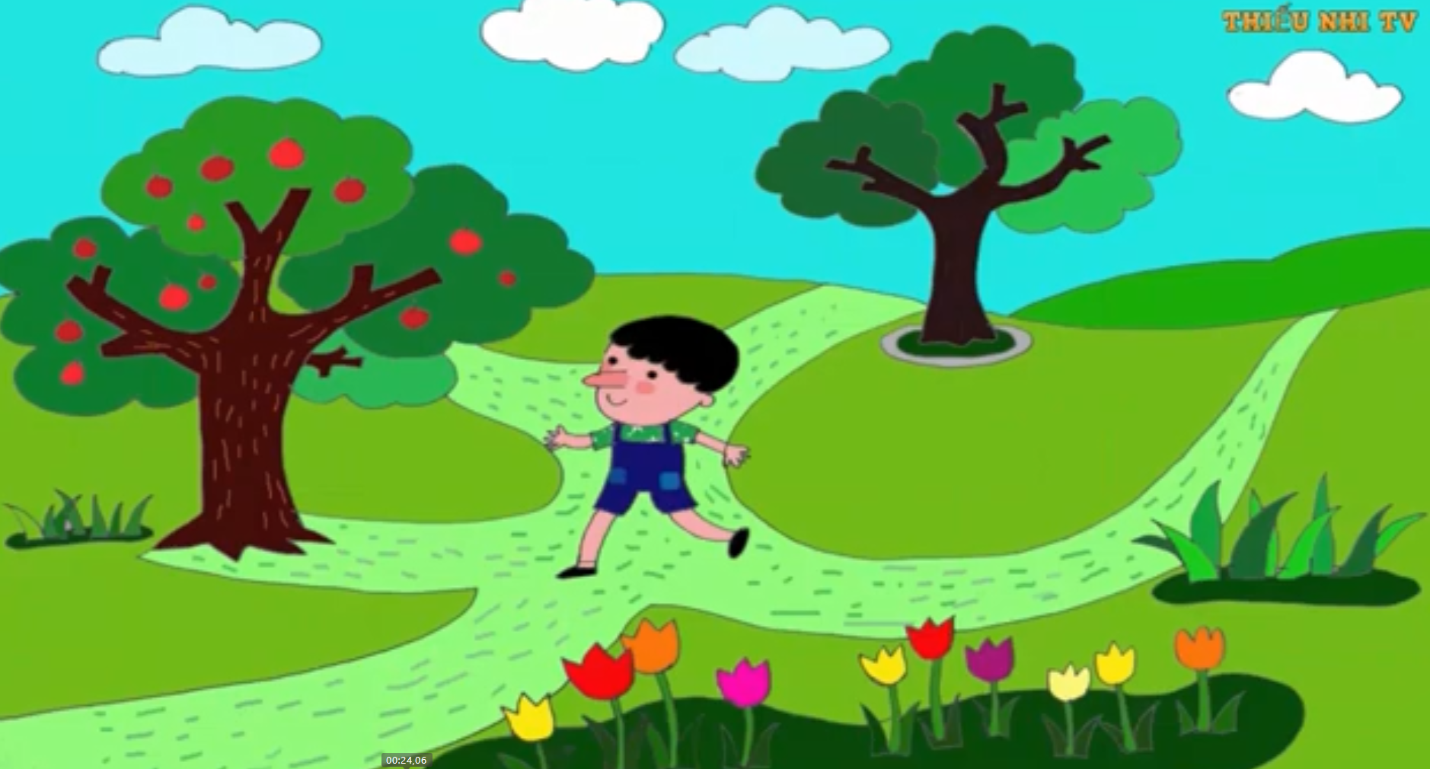

Slide 10
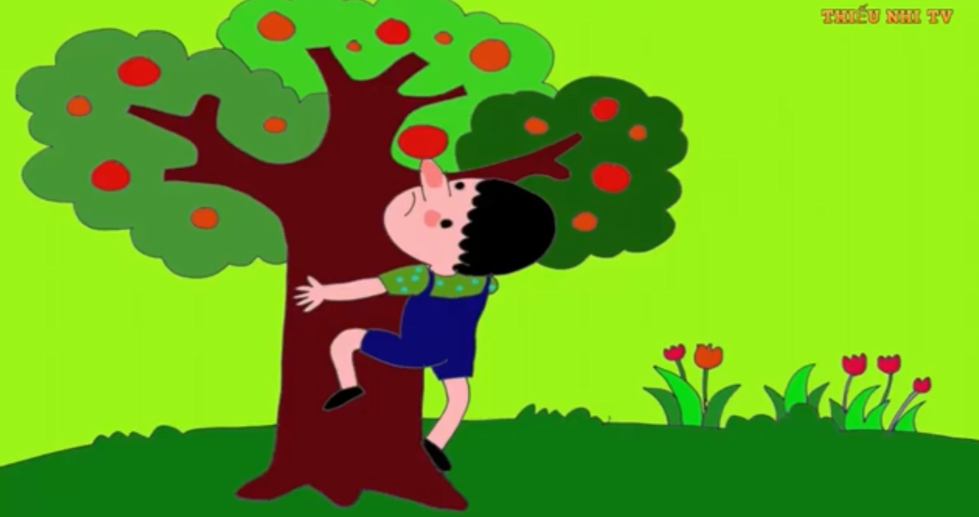

Slide 11
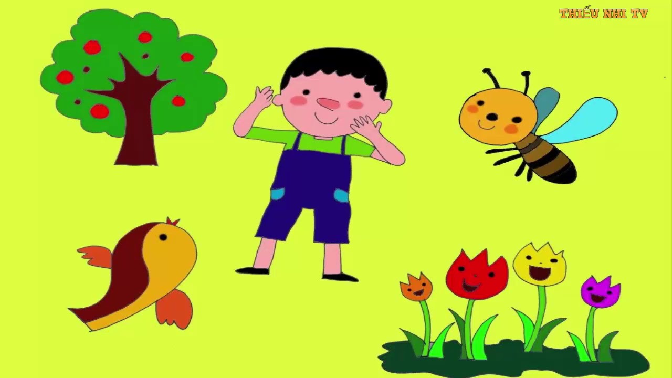

Slide 12
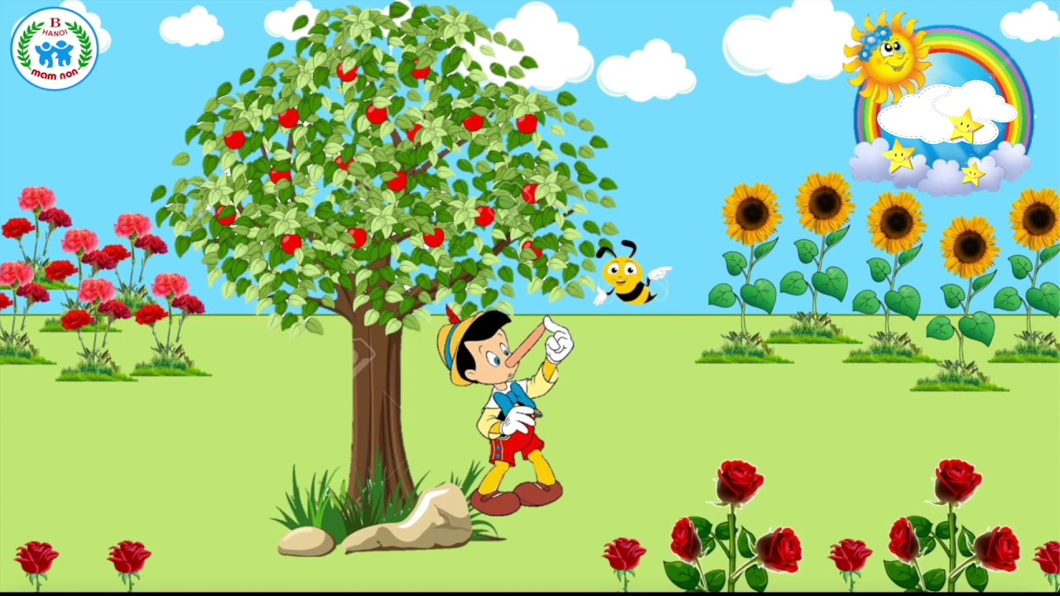

Slide 13
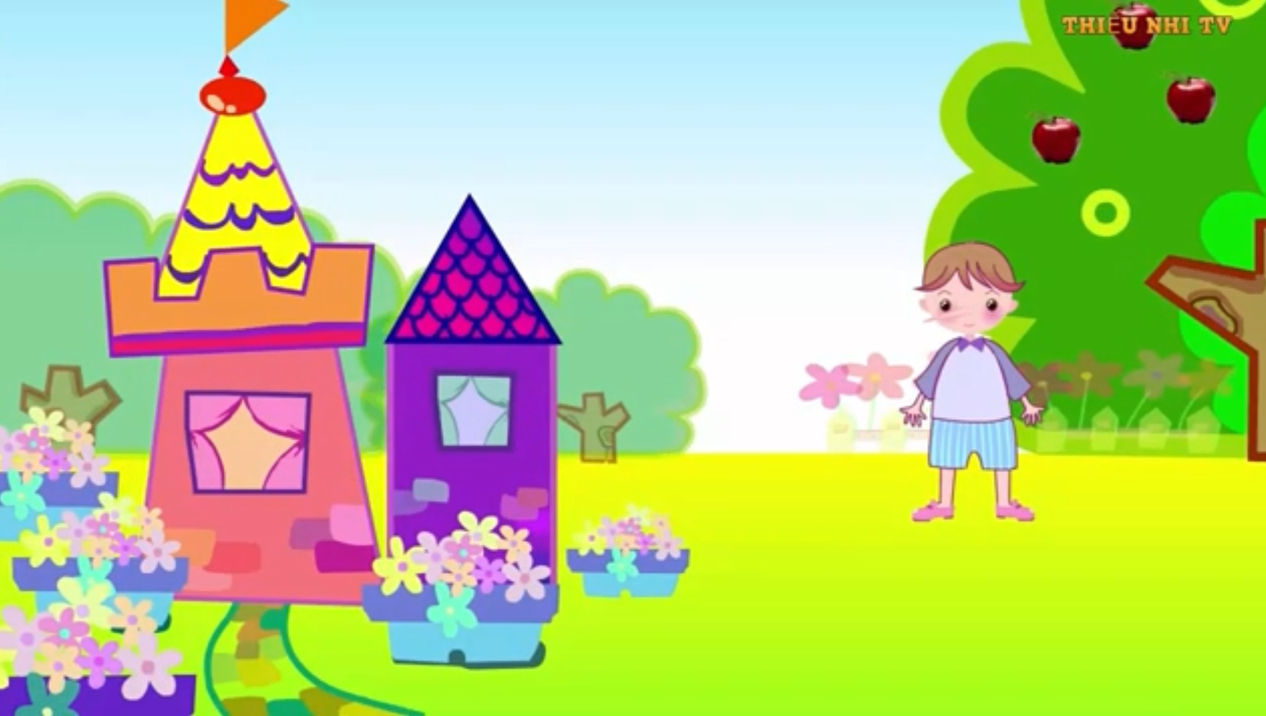

Slide 14

ĐÀM THOẠI

Slide 15

Con vừa nghe cô kể câu chuyện gì?

Slide 16
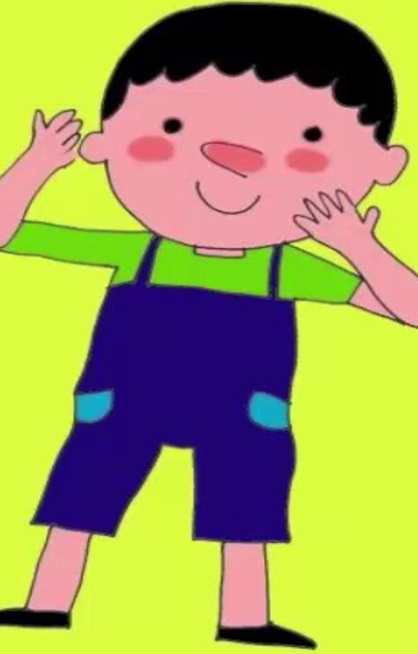
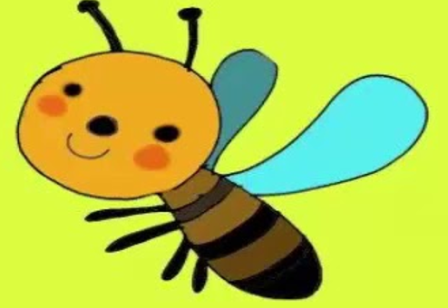

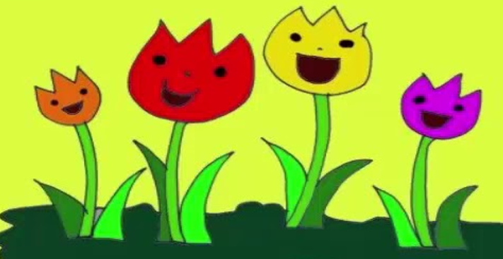
Trong câu truyện đó có những ai?

Slide 17
Vì sao cậu bé lại có tên là cậu bé mũi dài?

Slide 18
Một buổi sáng khi thấy cây táo sai trĩu quả cậu bé làm gì?

Slide 19
Giáo dục: Tất cả các bộ phận trên cơ thể của chúng ta đều rất quan trọng. Vậy các con cần phải biết giữ gìn vệ sinh các bộ phận trên cơ thể sạch sẽ hàng ngày.

Slide 20
Lần 3: Cô cho trẻ xem video

Slide 21


Slide 22


